Slide 1
Основы языка C
Лексика, типы данных, операторы

Slide 2
Основные понятия
Язык программирования – Формальный язык, предназначенный для записи компьютерных программ.
Система программирования – программная система, предназначенная для разработки программ на конкретном языке программирования
Система программирования
Язык програм
мирования
Транслятор
Компоновщик
Отладчик
Библиотека
Справочная Система

Slide 3
Структура языка СИ
СИ
Данные.
Типы данных
Операторы
Модули
Простые
Обработки данных.
Присваивания.
main-главная
функция
Сложные
Организации обработки данных
Функции
Формирования модулей

Slide 4
Лексика
Алфавит языка
Классификация операторов
Унарные операции
В одной строке может поместиться один и более операторов. Один оператор может занимать одну и более строк. В конце операторов ставится знак ;
ОПЕРАТОРЫ
Арифметические
Обработки данных. Присваивания.
Формирования и вызова функции
Организации обработки данных
Логические
Специализированные символы
Операции отношения
Арифметические
Заголовка
Перехода
Побитовые
Логические
Разветвления
Операции сдвига
Условные
Объявления
Циклов
Ограничители
Над символами и строками
Пустой
Ключевые слова
Вызова
Над адресами

Slide 5
Структура программы
Программа
Директив процессора
Процессор – программа обработчик макросов. Он входит в состав системы программирования. Начинается с помощью знака #.
Каждая переменная и функция в программе принадлежит какому-либо классу памяти.
Каждая программа в своём составе имеет одну главную функцию. Она обеспечивает точку создание точки выхода в объективный модуль.
Основная структурная единица языка.
Объявление глобальных переменных
Одна главная функиця
Ряд неглавных функций

Slide 6
Знаки и приоритет операций, вычисление выражений
Операции и выражения задают определенную последовательность действий в программе.
Операнд – элемент участник операции (то, над чем производится действие), операция – действие над операндом. Операндами могут быть константы, переменные, результаты функций. Тип результата определяется типом операндов и операций. Операции могут быть:
Операции
Бинарные
(над двумя)
унарные
(над одним операндом)
Выражение – это правило для вычисления нового значения, последовательность знаков операций, операндов и круглых скобок, которая задает вычислительный процесс.

Slide 7
Приоритеты
Приоритет | Операции | Назначение операций
1 | :: | Область видимости
2 | . | Выбор элемента по имени
 | -> | Выбор элемента по адресу
 | [] | Выбор элемента по индексу
 | () | Вызов функции
3 | sizeof | Размер операнда в байтах
 | ++ | Префиксный инкремент
 | -- | Префиксный декремент
 | ~ | Поразрядное НЕ, инверсия
 | ! | Логическое НЕ
 | +,- | Унарный плюс, унарный минус
 | & | Вычисление адреса
 | * | разыменование
5 | *, /, % | Умножение, деление, остаток
 | +, - | Сложение, вычитание
 | <<,>> | Сдвиги
 | <, <=, >, >= | Отношения
 | = =, != | Равенство, неравенство
6 | & | Побитовое И
 | | | Побитовое ИЛИ
 | && | Логическое И
 | || | Логическое ИЛИ
 | ?: | Условие
 | = | Присваивание

Slide 8
Типы данных
Тип данных – это множество допустимых значений этих данных и множество разрешенных над ними операций. Тип данных определяет размер памяти, выделенный под переменную и имеет имя простое или составное
Типы данных
Базовые
(стандартные):
-Целочисленный
-Символьный
-Логический
-Тип void
Произвольные
(Пользовательнские)
Типы класса
(объекты)
Базовые
(стандартные):
Базовые
(стандартные):
-Массивы
-Перечисления
-Указатели
-Ссылки
Непосредственно производные
Базовые
(стандартные):
-Структуры
-Объединения
-Классы
Составные производные

Slide 9
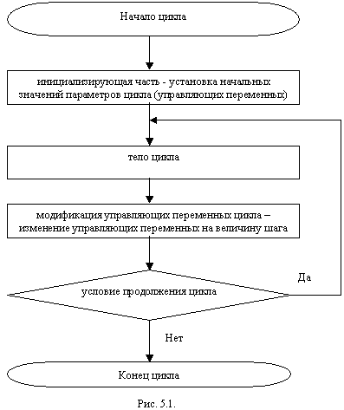
Циклы
Цикл - в программировании - оператор языка программирования, позволяющий многократно повторять одну и ту же последовательность команд (тело цикла).
Алгоритмически любой цикл состоит из четырех составных частей:
инициализирующая часть - установка начальных значений параметров цикла (управляющих переменных);
модификация управляющих переменных цикла – изменение управляющих переменных на величину шага;
проверка условия продолжения цикла;
тело цикла.

Slide 10
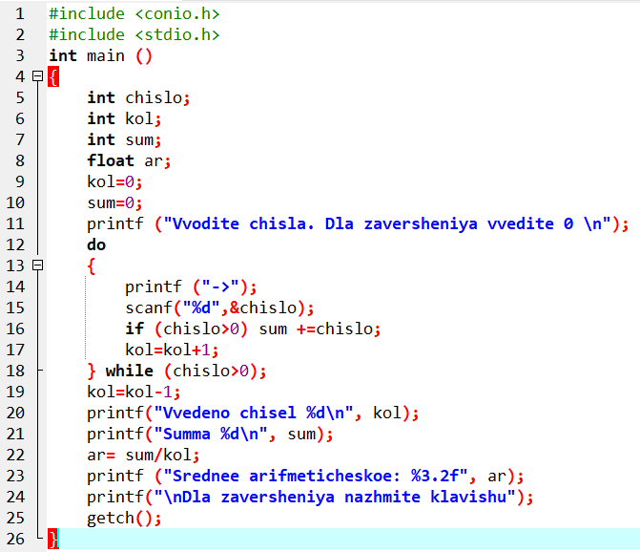
Пример программы
Задачей программы является сложение введённых пользователем чисел и вычисление их среднего арифметического. В программе используется цикл типа «Do while». Текст программы:

Slide 11
Алгоритм программы
Начало программы.
Конец программы.
Инициализация переменных
Ввод числа
Вывод среднего арифметического, суммы и кол-ва введённых чисел
Число равно 0?
Вычисление суммы и кол-ва введённых чисел
Вычисление сред. арифметического

